Slide 1

Презентациядағы анимация
Сабақ тақырыбы:
4-сынып

Slide 2
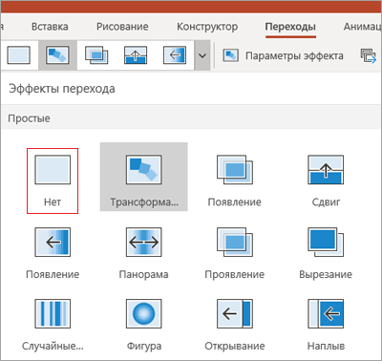
Бү­гін­гі­ үй­ре­не­ті­німіз:
• презентациядағы ауысулар;
• презентациялардағы нысандардың анимациясын келтіру.

Slide 3
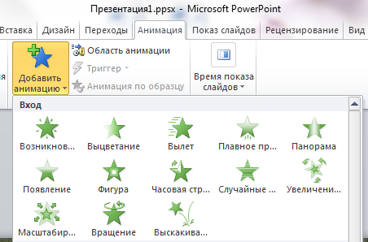
Біз қарапайым презентацияның қозғалыссыз слайдтардың жиынынан тұратынын білеміз. Бір слайдтан екінші слайдқа көшкенде слайдтар тек бірінің орнын бірі ауыстырады.
Дегенмен, біз осы презентацияларға қозғалыс түрлерін енгізіп, жандандыра аламыз. Ол үшін пайдаланылатын әсерлер:
слайдтар арасындағы ауысулар;
анимациялар.

Slide 4
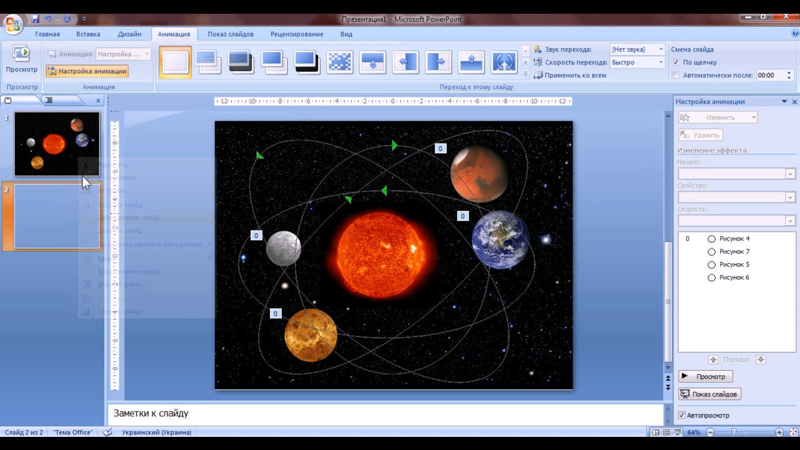
Презентациядағы анимация дегеніміз не?
Анимация (лат.anima – «жандану», «тірілу») - мультимедиалық технология. Қозғалыстағы нысанды бейнелеу әсері.

Slide 5
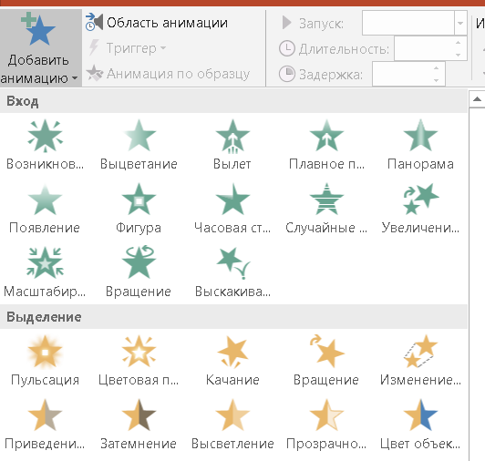
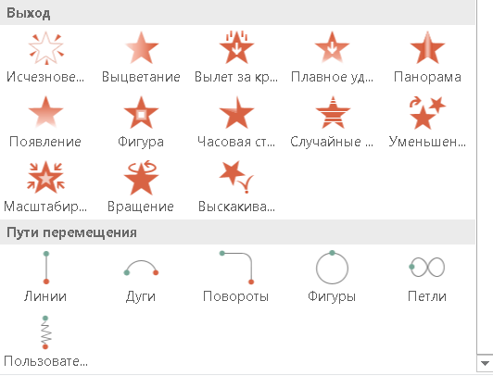
Анимацияларды баптау
PowerPoint программасында анимацияларды баптау үшін мына әрекеттерді орындау керек: Анимация => Анимацияны қосу (Добавить анимацию).
Презентацияда анимациялық әсер жасаудың төрт түрі бар:
Кіру әсерлер.
Ерекшелеу әсерлер. Бұл әсердің құрамына нысанның өлшемін кеміту немесе ұлғайту, түсті өзгерту, оның ортасында айналу әрекеттері кіреді.
Шығу әсерлері.
Қозғалыс жолы әсерлері. Бұл әсерлерді нысанды жоғарыға, төменге, солға, оңға немесе жұлдызды шеңбер бағытына қарай қозғау үшін (басқа әсерлер арасында) қолдануға болады.
Кіру әсерлері
Ерекшелеу әсерлері
Шығу әсерлері
Қозғалыс жолы әсерлері

Slide 6
Білгенге маржан!
Анимация әсеріне кез келген нысанға қолдануға болады;
Әр нысанға бірнеше әсер қолдануға болады;
Презентация кезінде әр әсердің қосылу жолын тағайындауға болады;
Әр әсердің бір немесе бірнеше түрі бар: анимация басы, масштаб, жылдамдық, қозғалыс бағыты, шамасы және т.б.
Міне, қызық!
28 қазан – Халықаралық анимация күні. 1892 жылы осы күні француз суретшісі және өнертапқышы Эмиль Рено өзінің «оптикалық театрын» халыққа таныстырды. Көрермендер алғаш рет анимациялық фильм көрді.

Slide 7
Сұрақтарға жауап берейік
Анимациялық әсерлерді қалай қосамыз?
Анимациялық әсердің қандай түрлері бар?
Анимацияның көмегімен суретті көрсетілген бағыт бойынша қалай жылжытуға болады?
Анимация => Анимацияна қосу (Добавить анимацию).
Кіру әсерлер.Ерекшелеу әсерлер.Шығу әсерлері. Қозғалыс жолы әсерлері.
Қозғалыс жолы әсерлері көмегімен жылжытуға болады.

Slide 8



Рефлексия
Маған сабақ қызықты өтті, бәрін түсіндім!
Сабақта түсінбеген жерлерім бар!
Түсінбедім!

Slide 9
Сабақ аяқталды, сау болыңдар!

